Slide 1
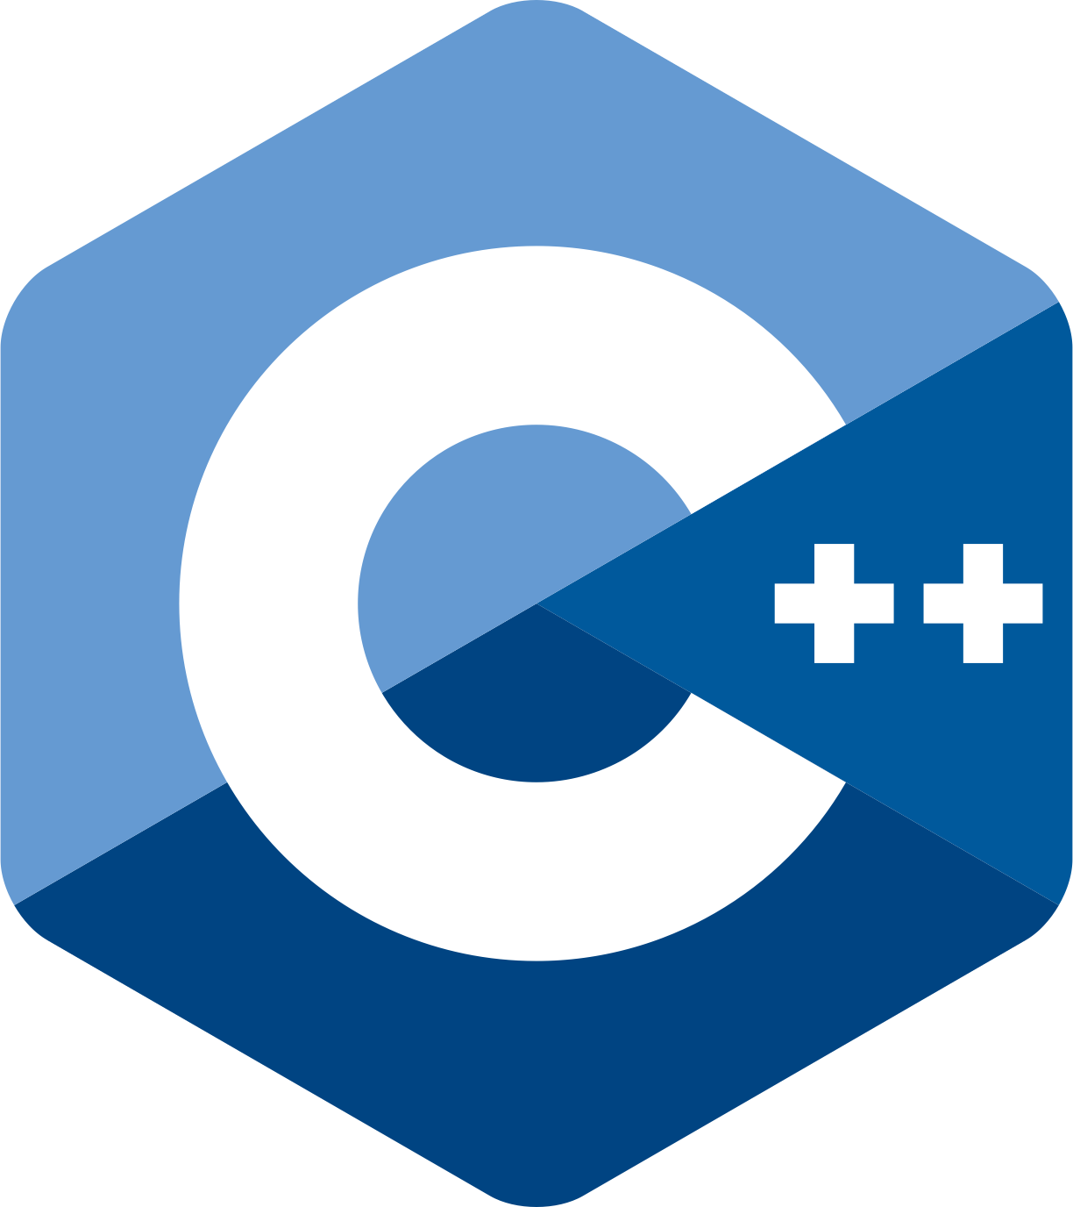
객체지향 프로그래밍
2 차시
함수
조건문

Slide 2
Review - 헤더
C/C++에서 다양한 함수들을 사용하기 위해, 코드에 포함시키는 모듈
입출력을 하기 위해 우리는 지난 시간 iostream 헤더를 include 하였음

Slide 3
Review – main 함수
C/C++ 프로그램은 main 함수의 첫 줄을 읽으며 시작되고, main 함수가 반환을 하면 프로그램은 종료됨
#include <iostream>
using namespace std;
int main() {
int a;
a = 3;
return 0;
cout << a << endl;
}
프로그램이 종료되었습니다. ㅋㅋ
콘솔

Slide 4
Review – 세미콜론
C/C++ 코드는 한 줄의 끝을 세미콜론(;)으로 판별함
세미콜론을 항상 붙입시다
#include <iostream>
using namespace std;
int main() {
int a
a = 3
return 0;
}
‘;’가 필요합니다.
오류 목록

Slide 5
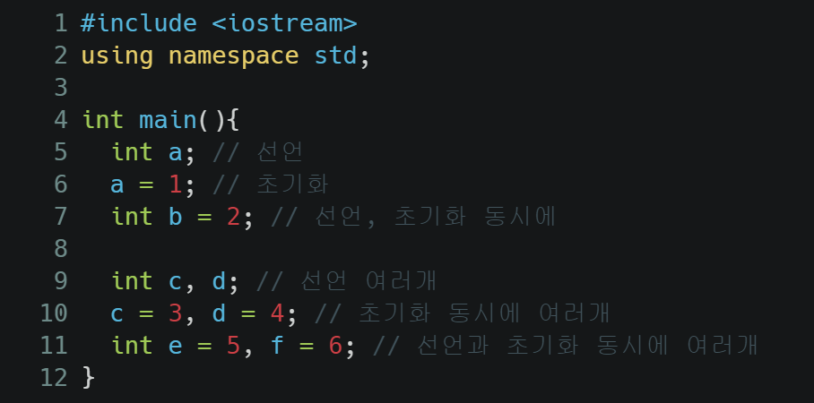
Review – 변수
사실상 선언의 정의가 모호했던 파이썬과 달리, C/C++는 변수의 선언과 초기화가 명확함
변수는 반드시 선언을 하여야 사용할 수 있음
변수를 선언할 때는 자료형과 변수이름을 명시하여야 함
변수 선언의 기본형
자료형 변수이름;

Slide 6


Review – 입출력
출력은 cin(console in), 입력은 cout(console out)
<<(Left bit shift operator), >>(Right bit shift operator)를 이용함
위의 연산자는 원래의 용도와는 쓰임새가 전혀 다르지만, C++ 개발자가 일관성을 포기하고 직관성을 취하면서 Shift 연산자를 채용하였음
변수 출력
변수 입력
cout << 변수;
cin >> 변수;
변수에서 콘솔로
콘솔에서 변수로

Slide 7
함수 시작

Slide 8
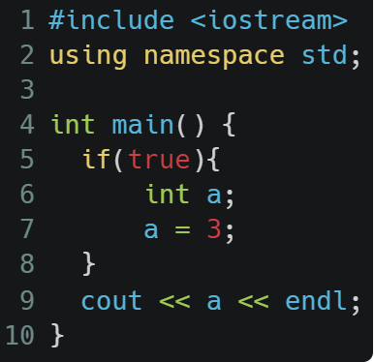
함수 하기 전에? 변수를 짚고 가자
가능할까?

Slide 9
함수 하기 전에? 변수를 짚고 가자
가능할까?
응 컴파일 안돼 ㅋㅋ

Slide 10

함수 하기 전에? 변수를 짚고 가자
지역 변수, 전역 변수의 개념을 파이썬에서 배웠다
똑같은 내용인데, 블록 안에서 선언된 변수는 블록 안에서만 사용이 가능하다

Slide 11
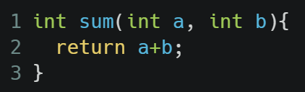
함수
이건 무슨 함수일까?

Slide 12
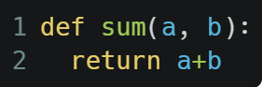
Python 함수와의 비교
어떤 차이가 있을까?

Slide 13
Python 함수와의 비교
어떤 차이가 있을까?
C++은 자료형들이 적혀 있음
why? 이제 설명하려함

Slide 14
함수의 자료형과 선언
변수를 사용할 때는 선언을 무조건 해야한다고 했음
그런데 이게 함수라고 예외가 아님, 그런데 선언을 할 때는 자료형을 필히 입력해주어야함
그럼 함수의 자료형은 뭔데? 그건 리턴 값에 맞춰주면 됨
변수 선언의 기본형
자료형 함수이름();

Slide 15
함수의 정의
Python을 배운 우리는 함수의 정의따위 쉽게 배울 수 있음
왜 와이? Python과 다를바가 없기 때문
들여쓰기로 함수 블록을 구분했던 Python과 달리 중괄호로 블록을 만들어 함수를 구현하면 됨
자료형 함수이름(){
함수 내용
return 값;
}

Slide 16
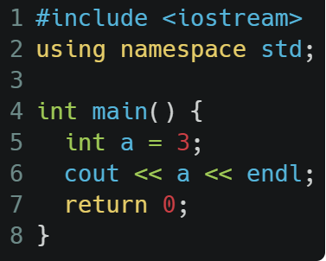
함수의 정의
main 함수를 보면서 함수의 예제를 확인해보자
함수의 기본 구조와 전혀 다를 것이 없다
함수의 자료형도 존재
자료형에 맞춘 반환값도 존재
근데? main 함수의 반환값 0은 무엇을 의미 할까?
프로그램의 종료 코드, 개발자들 마다 어떤 숫자가 어떤 의미를 가지는 지는 정해놓기 나름이지만, 보편적으로 0을 반환하며 프로그램이 종료되면 정상적으로 종료되었다는 의미를 가진다

Slide 17
함수의 자료형++
함수의 자료형과 다른 자료형을 반환하면 어케됨?
자료형 정해놨는데 반환 안하면 어케됨?
한번 해보자

Slide 18

함수의 자료형 - void
함수를 짰는데 굳이 반환을 안해도 되는 함수들이 있음
그럴 때 쓰는 것이 void 자료형
자료형이라 하긴 뭐한데 자료형 자리에 들어가니깐 그렇게 말하겠음
void는 ‘공허하다‘ 라는 뜻을 가짐
void 자료형으로 선언된 함수는 반환을 하지 않음

Slide 19
함수의 자료형 - void
함수를 짰는데 굳이 반환을 안해도 되는 함수들이 있음
그럴 때 쓰는 것이 void 자료형
자료형이라 하긴 뭐한데 자료형 자리에 들어가니깐 그렇게 말하겠음
void는 ‘공허하다‘ 라는 뜻을 가짐
void 자료형으로 선언된 함수는 반환을 하지 않음
void로 선언하고 반환 하면 어케됨?ㅋㅋㅋ

Slide 20
함수의 자료형 - void
함수를 짰는데 굳이 반환을 안해도 되는 함수들이 있음
그럴 때 쓰는 것이 void 자료형
자료형이라 하긴 뭐한데 자료형 자리에 들어가니깐 그렇게 말하겠음
void는 ‘공허하다‘ 라는 뜻을 가짐
void 자료형으로 선언된 함수는 반환을 하지 않음
응 컴파일 안돼 ㅋㅋ
void로 선언하고 반환 하면 어케됨?ㅋㅋㅋ

Slide 21
함수의 자료형 - void
아니, 근데 함수를 return을 기준으로 끝내고 싶으면 어캄?

Slide 22
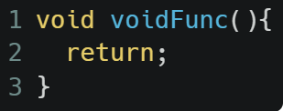
함수의 자료형 - void
아니, 근데 함수를 return을 기준으로 끝내고 싶으면 어캄?
반환 값에 아무것도 주지 마셈

Slide 23
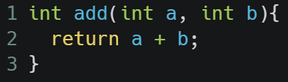
함수의 매개변수
C++의 함수도 매개변수를 받아올 수 있음
Python이랑 똑같이 소괄호 안에 매개변수들을 채워넣으면 됨
근데? 매개변수도 변수임, 선언을 무조건 해야함
선언할 때는 자료형도 같이 써줘야 했음
그 결과 아래와 같은 모양이 나옴
소괄호 안에서 변수를 선언해준다고 생각하면 편함

Slide 24
함수 끝

Slide 25

미안 구라야

Slide 26
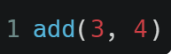




매개변수 전달 방법
지금부터, C++ 함수는 어떤 방식으로 매개변수를 전달 받는 지에 대하여 배울 것임

Slide 27
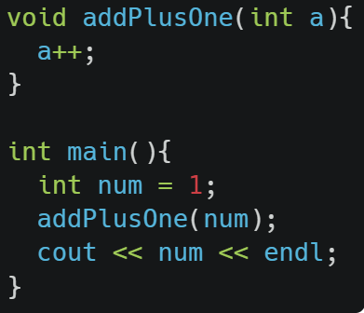
Pass by value (값에 의한 전달)
실행결과는?

Slide 28
Pass by value (값에 의한 전달)
실행결과는?
1
콘솔

Slide 29




Pass by value (값에 의한 전달)
기본적으로 C++ 함수는 변수 자체를 넘겨주는 것이 아님
그럼 뭐를 넘겨? 바로 값
매개변수를 넘기는 순간 프로그램 내부에선 다음과 같은 일이 벌어짐
int a = 1;

Slide 30

Pass by value (값에 의한 전달)
기본적으로 C++ 함수는 변수 자체를 넘겨주는 것이 아님
그럼 뭐를 넘겨? 바로 값
매개변수를 넘기는 순간 프로그램 내부에선 아래와 같은 일이 벌어짐
int a = 1;
미안하다, 이거 보여주려고 어그로 끌었다.
즉, 변수를 새로 선언해서 초기화 함

Slide 31
변수 내용 바꾸고 싶은데요?
그런 당신을 위해 준비했습니다
Pass by reference

Slide 32
Pass by reference (참조에 의한 전달)
참조에 의한 전달.. 말이 와닿지가 않는다
우선, 변수가 컴퓨터에 어떻게 저장되는 지를 보자
변수들은 각자 자신이 저장된 주소 값을 지님
참조에 의한 전달로 넘겨진 매개변수는 주소 값을 참조하여 변수를 직접 사용함
1
2
3
4
5
6
7
8
1000
1004
1008
1012
1016
1020
1024
1028

Slide 33
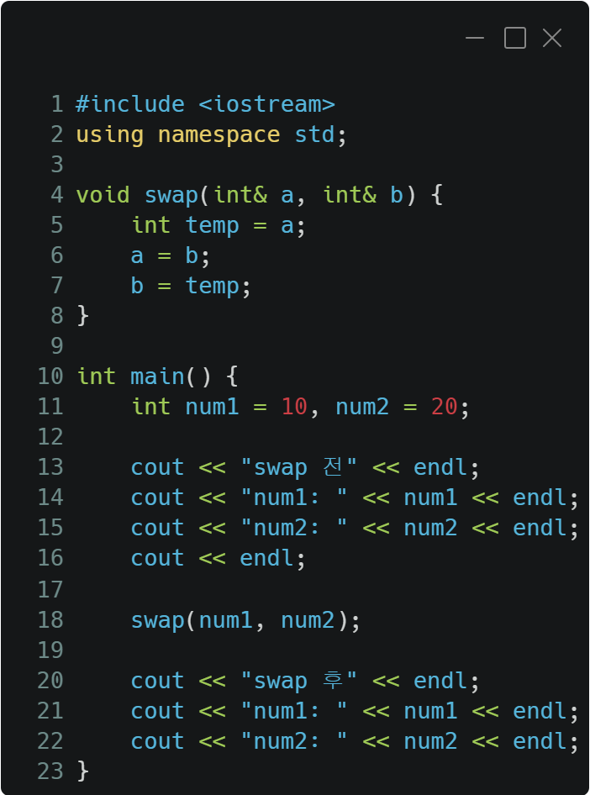
Pass by reference (참조에 의한 전달)
왼쪽과 같이 똑같이 코드를 작성해보고 실행하세요

Slide 34




Pass by reference (참조에 의한 전달)
실행 결과 두 변수의 값이 서로 바뀐 것을 알 수 있음
이는, 주소값으로 변수를 직접 참조하였기 때문
사용 방법은 간단하게 자료형 뒤에 ‘&(레퍼런스 연산자)’ 를 붙이면 됨
ex) int&, float&
C에선 안되고, C++에서만 됨(C에서는 다른 방법을 써야함)

Slide 35
Pass by reference (참조에 의한 전달)
실행 결과 두 변수의 값이 서로 바뀐 것을 알 수 있음
이는, 주소값으로 변수를 직접 참조하였기 때문
사용 방법은 간단하게 자료형 뒤에 ‘&(레퍼런스 연산자)’ 를 붙이면 됨
ex) int&, float&
C에선 안되고, C++에서만 됨(C에서는 다른 방법을 써야함)

Slide 36
함수 진짜 끝
이제 조건문

Slide 37
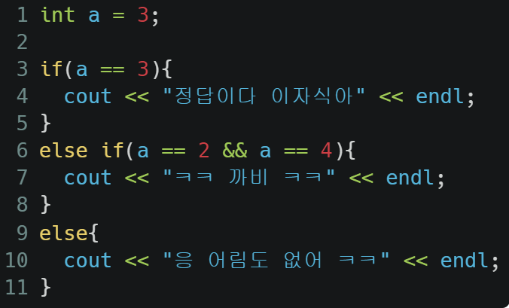
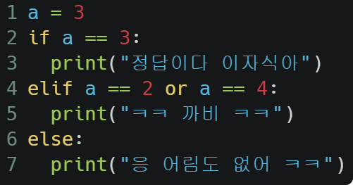

조건문 – if / else if / else
Python이랑 개념을 대비해서 하면 쉽다

Slide 38
조건문 – if / else if / else
조건문을 괄호로 무조건 묶어줘야 함
elif가 아닌 else if로 작성하여야 함
1 < a < 3 같은 조건식의 경우,
1 < a && a < 3 으로 나누어서 작성
끝!

Slide 39
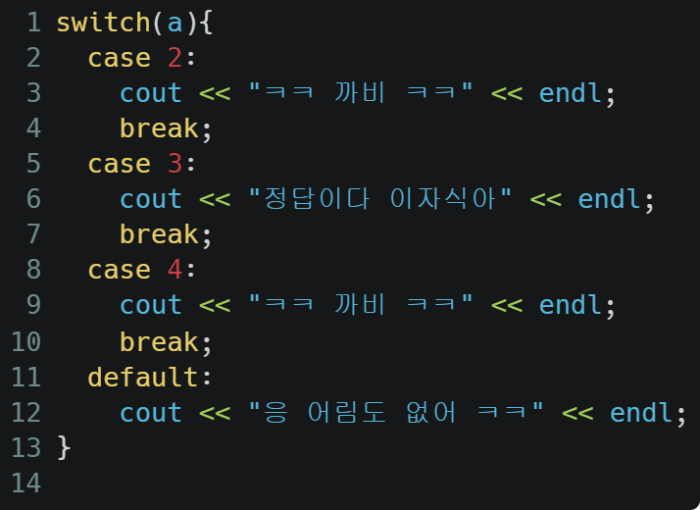
조건문 – switch / case
변수 a를 case로 나누어서 해당하는 case가 등장하면 코드가 실행되는 구문
case 내부 코드에는 무조건 break를 마지막에 걸어줘야함
해당 하는 case가 등장하지 않으면, default문이 실행됨

Slide 40

실습 1
김대선 교수는 학생들의 웹파이썬 점수를 채점해보니 결과가 너무 처참했다, 그래서 학생들에게 아량을 베풀어 점수를 20점 씩 올려주기로 하였다
수업 전 다운로드 받은 2nd_practice1.cpp 파일의 코드를 수정하여 실행하였을 때 다음과 같은 결과가 출력되도록 하시오

Slide 41
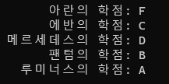
실습 2
점수를 올려준 김대선 교수는 학생들에게 학점을 부여하려고 한다. 아래와 같은 절대평가 기준으로 학점을 반환하는 함수를 작성하라
수업 전 다운로드 받은 2nd_practice2.cpp 파일의 코드를 수정하여 실행하였을 때 다음과 같은 결과가 출력되도록 하시오
점수 급간 | 학점
(85, 100] | A
(70, 85] | B
(55, 70] | C
(40, 55] | D
[0, 40] | F

